Slide 1
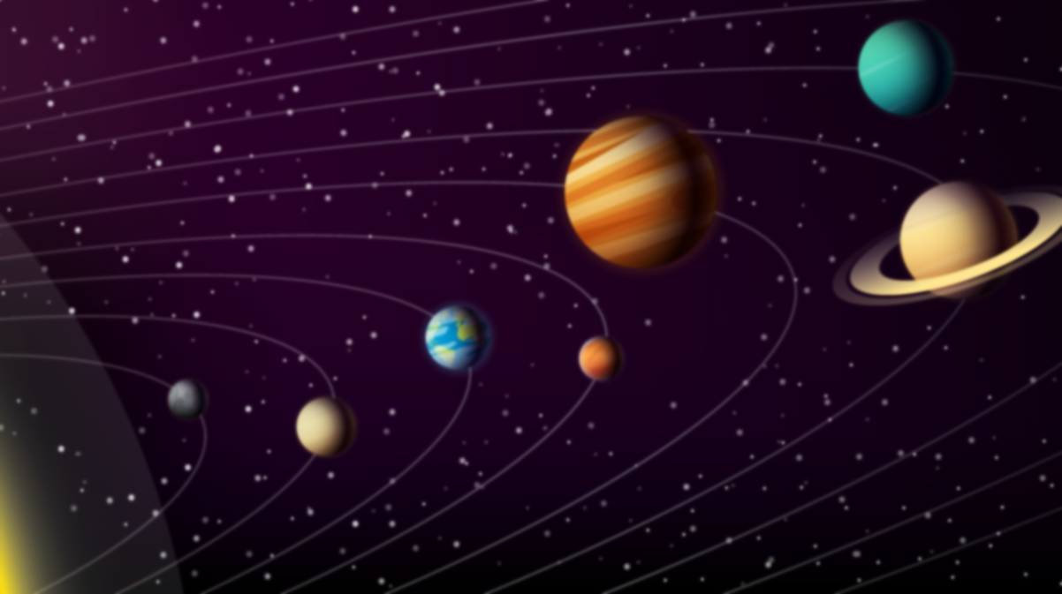
Toán
LUYỆN TẬP CHUNG
(SGK/16,17)
(Giảm tải theo CV3969)

Slide 2
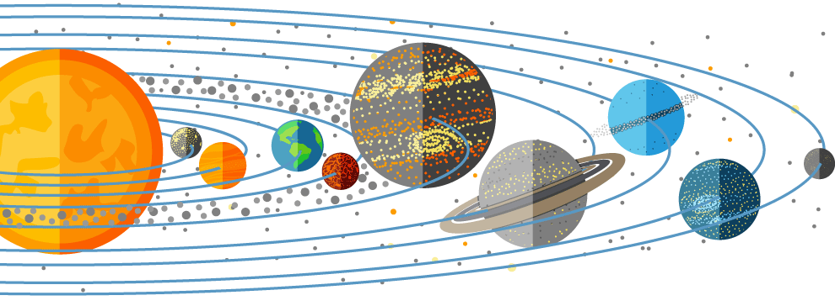

KHÁM PHÁ VŨ TRỤ

Slide 3
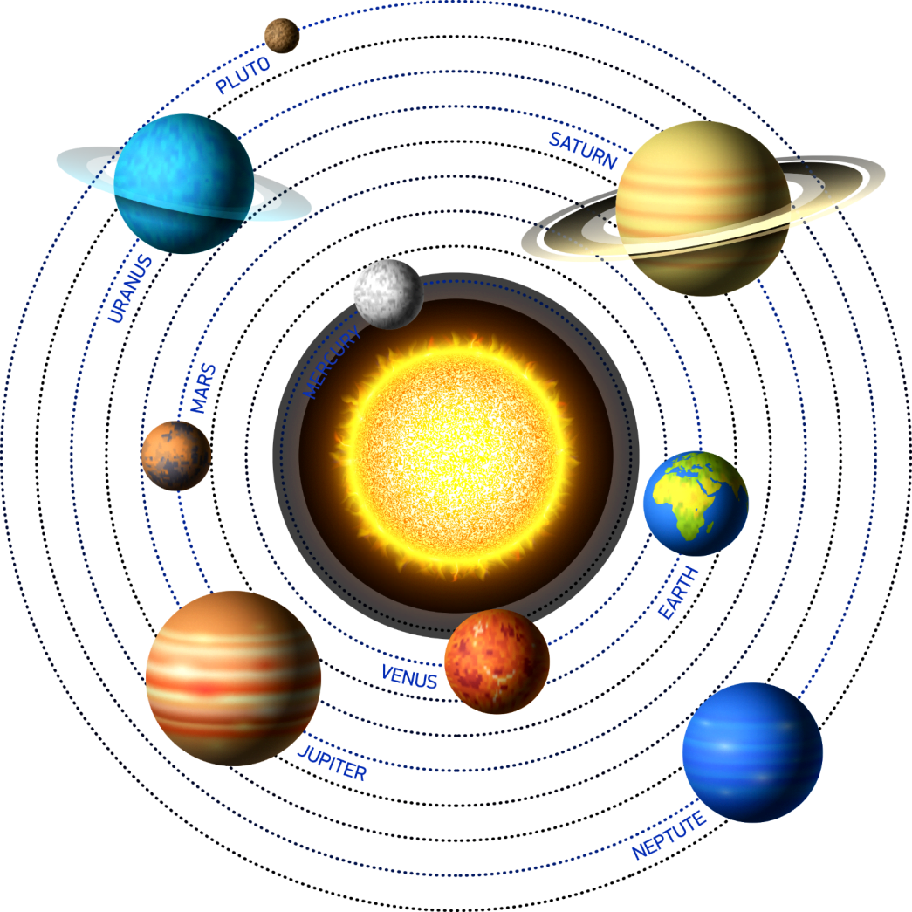




CHUẨN BỊ
KHÁM PHÁ BÍ ẨN
PHIÊU LƯU
PHẦN THƯỞNG

Slide 4


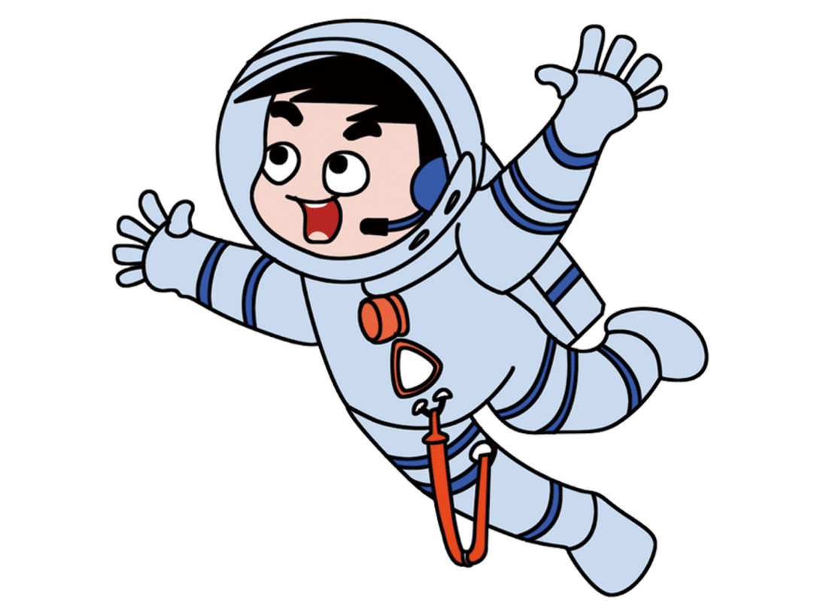
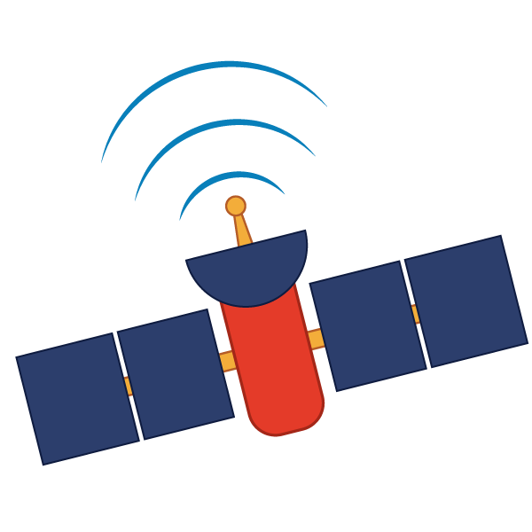
HI！
Cùng chuẩn bị
cho hành trình nào!
PPTtemplate http://www.1ppt.com/moban/

Slide 5

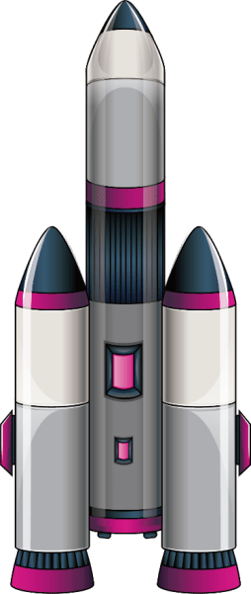

CHUẨN BỊ
Notes:
Click tên lửa câu 1; click suit câu 2; click chuẩn bị qua bài tiếp theo

Slide 6







Tính
$$\frac{7}{9}$$
$$\frac{4}{5}$$
$$\frac{7×4}{9 ×5}$$
$$\frac{28}{45}$$
$$×$$
$$=$$
$$=$$
Notes:
Click tên lửa về trang chuẩn bị

Slide 7









Tính
$$\frac{1}{5}$$
$$\frac{7}{8}$$
$$\frac{1}{5}$$
$$\frac{8}{7}$$
$$\frac{8}{35}$$
$$:$$
$$=$$
$$×$$
$$=$$
Notes:
Click suit về trang chuẩn bị

Slide 8



Slide 9

KHÁM PHÁ BÍ ẨN

Slide 10


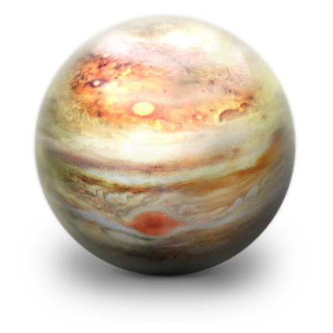
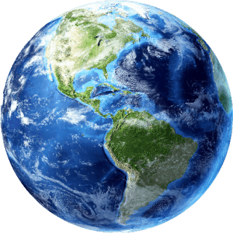
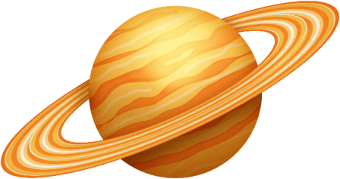




Slide 11
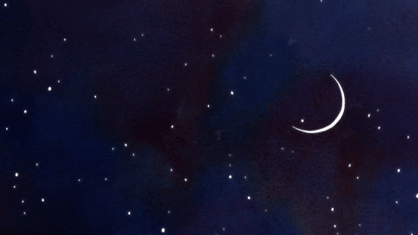




$x+ \frac{1}{4}$ = $\frac{5}{8}$
$x$ = $\frac{5}{8}$
$$\frac{1}{4}$$
_
$x$ = $\frac{3}{8}$

Slide 12




$x− \frac{3}{5}$ = $\frac{1}{10}$
$x$ = $\frac{1}{10}$
$$\frac{3}{5}$$
+
$x$ = $\frac{7}{10}$

Slide 13




$x × \frac{2}{7}$ = $\frac{6}{11}$
$x$ = $\frac{6}{11}$
$$\frac{2}{7}$$
:
$x$ = $\frac{21}{11}$

Slide 14
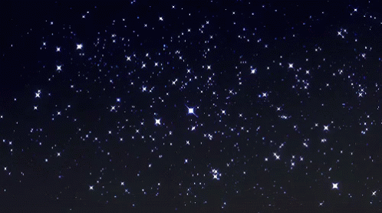



$x : \frac{3}{2}$ = $\frac{1}{4}$
$x$ = $\frac{1}{4}$
$$\frac{3}{2}$$
x
$x$ = $\frac{3}{8}$

